Slide 1
Звіт директора
Воскресинцівського ліцею
Томащук Г.В.
перед громадськістю села
15.06.2019

Slide 2
Освітнє середовище
Коломийська
гімназія
Ліцей №14
м. Коломия
ЗОШ І-ІІІ ст.
№ 1
м. Коломия
Воскресінцівська ЗОШ І-ІІІ ступенів
Педагогічний коледж
Медичний
коледж
ЗОШ І-ІІІ ст.
№ 8
м. Коломия
ЗОШ І-ІІІ ст.
№ 3
м. Коломия
Політехнічний коледж

Slide 3
Стан соціуму
Воскресінців-ська сільська рада
ДНЗ«Світанок»
Греко-католицька церква
Амбулаторія СПМ
Православна церква
Воскресінцівська
загальноосвітня школа
І-ІІІ ступенів
Народний дім
ПП
«Воскресінецькі ковбаси»
ПП «Зруб»
Сільська бібліотека
ПП «Під вербами»
Поштове відділення

Slide 4
Структура школи
1 - 4 кл. – початкова школа
5 - 9 кл. – середня школа
10 - 11 кл. – старша школа

Slide 5
1.2. Педагогічний колектив школи
Освітній рівень
40
1. | Вища | 35 | 91%
2. | Базова вища | 2 | 4%
3. | Навчаються | 2 | 4%
35
30
25
Повна вища
20
Базова вища
15
Неповна вища
10
5
0
2013-2014
2014-2015
2015-2016

Slide 6
Рівень педагогічної майстерності
№ | Категорія | Кількість
1 | Звання «Учитель-методист» | 1
2 | Звання «Старший учитель» | 10
3 | Спеціаліст вищої категорії | 19
4 | Спеціаліст І категорія | 6
5 | Спеціаліст ІІ категорія | 8
6 | Спеціаліст | 11

Slide 7
1.3. Методична робота з педагогічними кадрами
Головна мета методичної роботи -
стимулювання ініціативи та творчості педагогів з метою досягнення учнями європейського рівня знань, спрямування навчально-виховної роботи на розвиток компетентої особистості випускника школи

Slide 8
Методична проблема
створення сприятливого освітнього
простору для розвитку компетентної особистості шляхом демократизації навчально-виховного процесу та впровадження інноваційних технологій

Slide 9
.
Технології навчання
• технології особистісно орієнтованого
навчання;
•інтерактивні технології;
• проектні технології;
• інформаційно-комунікаційні технології;
• технології розвитку критичного мислення;
• ігрові технології;
• здоров’язберігаючі технології;

Slide 10
Впровадження ІКТ в управлінську діяльність
Управлінська діяльність
Контроль
Звіт роботи
Зв’язок з батьками
Співпраця зі школами
Отримання інформації
Методична робота
Інтернет
Проектна діяльність
Моніторинг
Робота творчої групи
Статистичні дані
Створення медіатеки
Атестація

Slide 11
Змістові лінії методичної роботи
науково-методичний супровід упровадження освітніх інновацій;
адаптація молодого вчителя до роботи в школі;
підвищення педагогічної майстерності вчителів;
виявлення, вивчення, узагальнення та впровадження передового педагогічного досвіду

Slide 12
Завдання методичної роботи
Підвищити професійну майстерність кожного вчителя.
На основі діагностування визначити шляхи подолання труднощів у педагогічній діяльності вчителів.
Сприяти засвоєнню вчителями комп’ютерних технологій.
Активно впроваджувати інноваційні форми методичної роботи, досягнення та рекомендації психолого-педагогічної науки.
Координувати процес самоосвітньої діяльності педагогів.

Slide 13
1.4. Аналіз показників якості освіти
Аналіз рівнів навчальних досягнень учнів
Навчальний рік | Учнів у школі | боти
 |  | Висок. | % | Достатній | % | Середн |  | % | Початк | %
2014-2015 | 199 | 20 | 10 | 57 | 29 | 101 |  | 51 | 21 | 10
2015-2016
 | 183 | 13 | 7 | 74 | 40 |  | 69 | 37 | 27 | 14
2016-2017
 | 179 | 12 | 7 | 82 | 46 |  | 64 | 36 | 21 | 11

Slide 14
Працевлаштування
випускників 9 класу 2016-2017 н.р.
К-ть випуск-ників 9-их класів | Продовжує навчання для здобуття повної ЗСО |  | В тому числі |  |  | Не навчаються
 |  |  | 10 кл. денної школи | ПТНЗ | ВНЗ І-ІІ р.а.
 |  |  |  |  |  | Працюють | Не працюють
 | К-ть | %
11 | 11 | 100 | 4 | 2 | 5 | - | -

Slide 15
Працевлаштування
випускників 11 класу 2015-2016 н.р.
К-ть випуск-ників 11-их класів | Продовжує навчання |  | В тому числі
 |  |  | Курси | ПТУ | ВНЗ І-ІІ ст. | ВНЗ ІІІ-ІV ст.
 | К-ть | %
9 | 8 | 90 | - | 4 | 1 | 4

Slide 16
Працевлаштування
випускників 11 класу 2016-2017н.р.
К-ть випуск-ників 11-их класів | Продовжує навчання |  | В тому числі
 |  |  | Курси | ПТУ | ВНЗ І-ІІ ст. | ВНЗ ІІІ-ІV ст.
 | К-ть | %
13 | 12 | 75 | - | 5 | 2 | 6

Slide 17
Нагородження
Навчальні роки | Нагороджені
 | Похвальн. листом | Медаллю |  | Свідоцтв з відзнакою
 |  | Золотою | Срібною
2012-2013 | 35 | - | - | 2
2013-2014 | 24 | - | - | 5
2014-2015 | 33 | - | - | 1
2015-2016 | 22 | - | - | -
2016-2017 | 23 | - | - | 1

Slide 18
Наші досягнення в ІІ етапі олімпіад
№ з/п | Навчальн. рік | Кількість призових місць
 |  | І місце | ІІ місце | ІІІ місце
1 | 2012-2013 | Німецька мова, 8 кл. |  | Українська мова, 8кл.
2 | 2013-2014 |  | Математика, 7 кл. Англійська мова, 9 кл. | Світова література, 11клас
3 | 2014-2015 |  | Англійська мова, 9 кл. Німецька мова, 9 кл. | Англійська мова, 8 кл. Англійська мова, 11 кл.
4 | 2015-2016 |  | Англійська мова, 11кл.
5 | 2016-2017 | Образотворче мистецтво, 8 клас | Німецька мова, 11 кл. | Біологія, 8кл.

Slide 19
Рейтингова шкала викладання предметів
Місце | Предмет
1 2 3 4 5 6 | ІНОЗЕМНА МОВА ГЕОГРАФІЯ БІОЛОГІЯ УКРАЇНСЬКА МОВА ІСТОРІЯ МАТЕМАТИКА

Slide 20
1.5. Педагогічне керівництво громадянським вихованням учнів
Усі заходи, які проводяться у школі, відповідають річному плану роботи і охоплюють всі напрями програми «Основні орієнтири виховання учнів 1-11 класів загальноосвітніх навчальних закладів України», а саме:
Ціннісне ставлення до себе
Ціннісне ставлення до суспільства і держави
Ціннісне ставлення до людей, сім’ї, родини
Ціннісне ставлення до праці
Ціннісне ставлення до природи
Ціннісне ставлення до культури і мистецтва

Slide 21
Ціннісне ставлення особистості
до суспільства та держави:
акція «Рука добра»;
акція «Допоможи пораненому солдату»;
акція «Подарунок воїну АТО від святого Миколая»;
акція «Великодній кошик солдату»;
акція «Голуб миру»;
акція «Напиши листа солдату»;
акція «Збір коштів на протези воїнам АТО»;
акція «Оберіг для воїна АТО».

Slide 22
Участь школярів у роботі секцій та гуртків
№ | Назва секції чи гуртка | Кількість учнів
1. | Хорові гуртки (2) | 84
2. | Вокальні гуртки: «Україночка» | 8
3. | «Мрія» | 8
4. | «Ромашки» | 16
5. | Танцювальні гуртки «Маленькі гуцулки» | 22
6. | «Водограй» | 14
7. | «Вмілі ручки» | 20
8. | « Юний художник» | 10
9. | «Спартанець» | 12
10. | « Юний стрілець» | 14

Slide 23
Управлінська проблема :
забезпечення ефективного управління
школою як повноцінного освітнього простору
для розвитку компетентної особистості учня;
створення безпечних і комфортних умов
для навчання та праці учасників
освітнього процесу

Slide 24
Управління Воскресінцівською ЗОШ І-ІІІ ступенів здійснюється
за моделлю державно-громадського управління
Державно-громадське управління
Управління
освіти,
адміністрація школи
Органи місцевого
самоврядування
Батьки
Громадськість
села

Slide 25
SWOT- аналіз управлінської діяльності
S 1. Креативність учасників освітнього процесу. 2. Рівень готовності вчителя до інноваційної діяльності. 3. Наявність комп’ютерного класу. 4. Підключення мережі Інтернет. | W 1. Інертність педагогів та недостатній досвід інноваційної роботи. 2. Нестача сучасних комп’ютерних засобів навчання. 3. Мала наповнюваність 10,11 класів. 4. Недостатнє фінансове забезпечення школи.
O 1. Партнерські зв’язки з громадськими організаціями села, органами місцевого самоврядування. 2.Інвестиції для інноваційного розвитку школи. | T 1. Висока конкурентність. 2. Зменшення кількості учнівського контингенту. 3. Низький рівень психологічної готовності випускників для складання ДПА, ЗНО.

Slide 26
Проблеми управління
На сьогоднішній день в управлінні школи залишаються наступні проблеми:
1) функціонування закладу в умовах високої конкурентності;
2 ) нестача сучасних комп’ютерних засобів навчання;
3) неналежна матеріально-технічна база навчальних кабінетів фізики, хімії, біології; майстерні;
4) недостатнє забезпечення спортивним інвентарем;
5) недостатнє фінансове забезпечення школи.

Slide 27
Перешкоди та ризики на шляху розвитку школи
негативна тенденція щодо зменшення кількості учнів;
матеріально-технічна база школи не дає можливості повною мірою використовувати комп’ютерні технології у викладанні базових дисциплін;
необхідність підвищення фахової майстерності вчителів для використання інноваційних технологій;
небажання або невміння окремих вчителів впроваджувати інноваційні технології , зокрема ІКТ в навчально-виховний процес;
забезпечення підручниками, періодичними виданнями недостатнє;
конкуренція на ринку освітніх послуг

Slide 28
Розвиток
мікрорайону школи щодо народжуваності дітей
Рік народження | Кількість дітей |  | Рік вступу до школи
2005 -22 | 8 (хл.) | 22 | 2012
 | 14 (дівч.)
2006 - 20 | 10 (хл.) | 20 | 2013
 | 10 (дівч.)
2007 - 18 | 11 (хл.) | 18 | 2014
 | 7 (дівч.)
2008 - 21 | 12 (хл.) | 21 | 2015
 | 15 (дівч.)
2009 - 24 | 10 (хл.) | 23 | 2016
 | 12 (дівч.)
2010 - 23 | 11 (хл.) |  | 2017
 | 17 (дівч.) | 25
2011 - 22 | 12(хл.) 10 (дівч.) | 22 | 2018

Slide 29
Cтатистичні відомості про контингент учнів
Клас/роки | 1 | 2 | 3 | 4 | 1-4 | 5 | 6 | 7 | 8 | 9 | 5- 9 | 10 | 11 | 10-11 | Всього учнів
2010-2011 | 12 | 32 | 15 | 12 | 71 | 30 | 18 | 20 | 23 | 32 | 123 | 8 | 12 | 20 | 204
2011-2012 | 20 | 12 | 32 | 15 | 79 | 12 | 30 | 18 | 20 | 23 | 103 | 6 | 8 | 14 | 196
2012-2013 | 16 | 20 | 12 | 32 | 80 | 15 | 12 | 32 | 18 | 20 | 97 | 7 | 6 | 13 | 190
2013-2014 | 15 | 16 | 19 | 11 | 57 | 32 | 15 | 11 | 32 | 18 | 108 | 6 | 6 | 12 | 177
2014-2015 | 18 | 11 | 16 | 19 | 61 | 11 | 32 | 15 | 11 | 32 | 99 | 7 | 7 | 14 | 174
2015-2016 | 14 | 18 | 11 | 16 | 59 | 19 | 11 | 29 | 15 | 11 | 95 | 14 | 8 | 15 | 170
2016-2017 | 21 | 18 | 19 | 11 | 68 | 16 | 19 | 13 | 29 | 15 | 90 | 7 | 15 | 23 | 179

Slide 30
Концепція розвитку
Воскресінцівської ЗОШ І-ІІІ ст.
Модель школи:
«Школа розвитку компетентної
особистості випускника»

Slide 31
Робота школи
спрямована на реалізацію державних завдань реформування змісту освіти
« … створення умов для розвитку й самореалізації кожної особистості як громадянина України, формування покоління, здатного навчатися впродовж життя, створювати й розвивати цінності громадянського суспільства»
Національна доктрина
розвитку освіти в Україні

Slide 32
Модель компетентного випускника
ВИПУСКНИК
Громадянин-
патріот
Інтелектуал,
прагне до
само-
вдосконаленя
Свідома,
високоморальна
особистість
З почуттям
громадянської
позиції
Працелюбний,
діловий, конкурентно-
спроможний
Поважає
національні
цінності
Вільний
у світоглядних
переконаннях
Фізично здоровий,
веде здоровий спосіб життя
Творча
особистість

Slide 33
Основні положення Концепції
Всебічний розвиток, виховання і соціалізація особистості, здатної до самовдосконалення та свідомого життєвого вибору.
Духовні орієнтири в освіті.
Демократизація освітнього процесу.
Покращення матеріально – технічної бази школи.

Slide 34
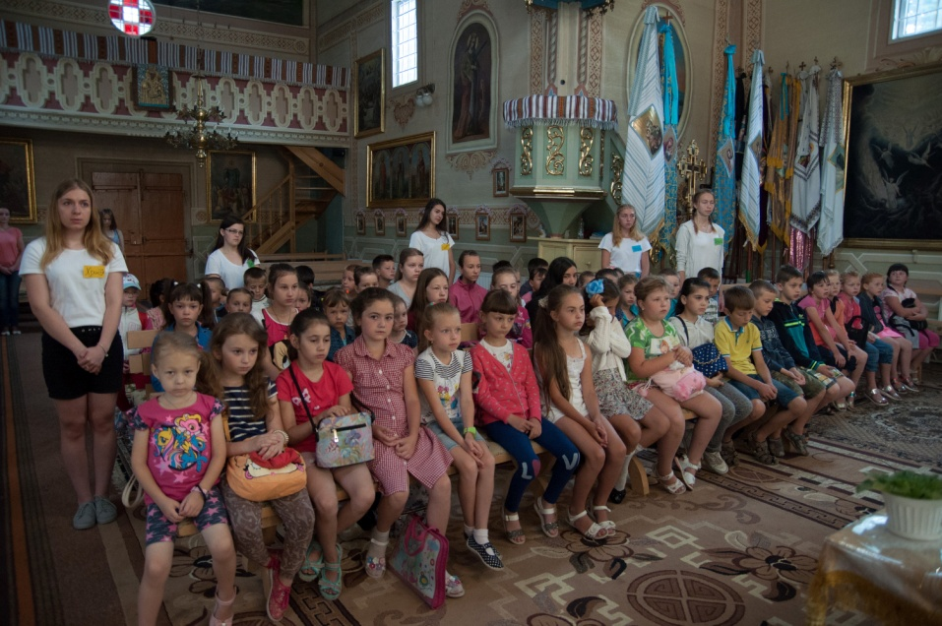
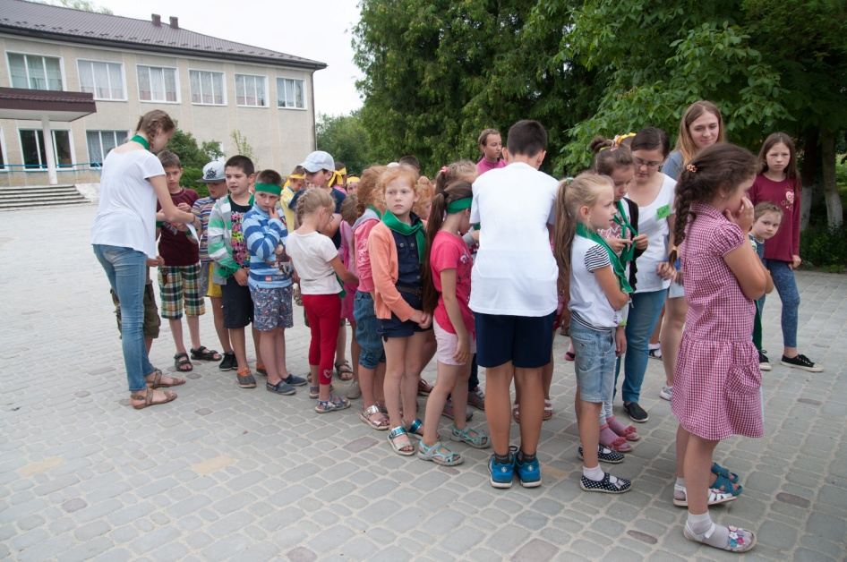
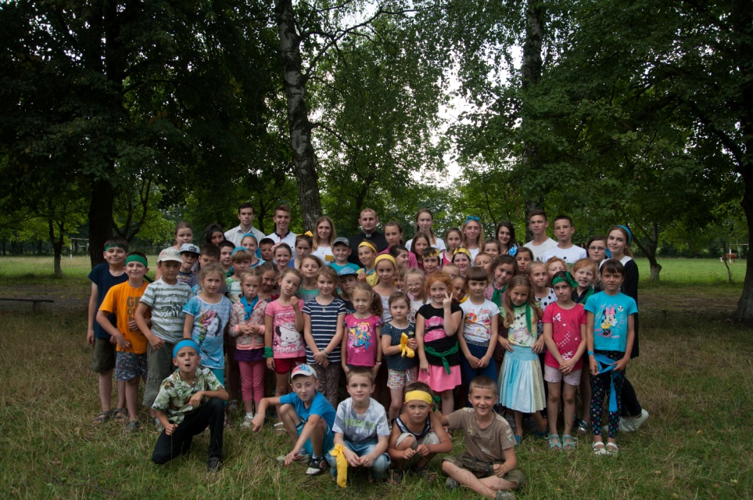
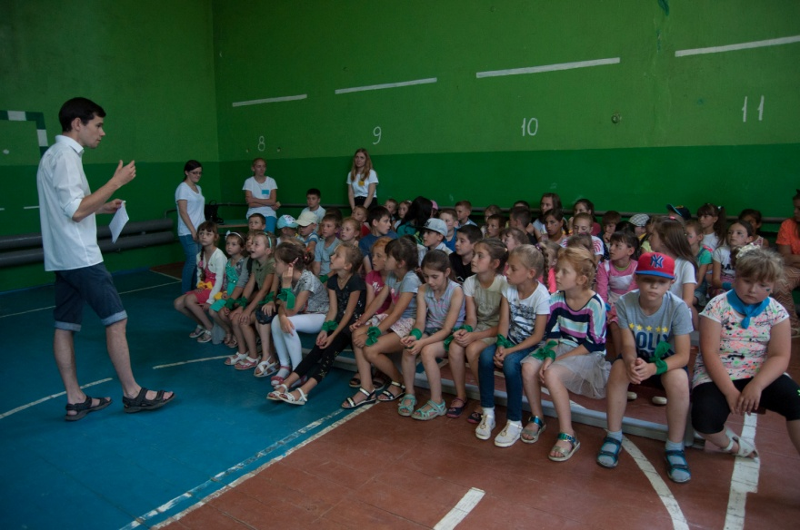
Християнський табір, липень 2017

Slide 35
Покращення навчально-матеріальної бази школи
Проведена робота у 2013 - 14 н.р. | Проведена робота у 2014 - 15 н.р. | Проведена робота у 2015 - 16 н.р.
За бюджетні кошти -замінено вікна : 32 шт; -отримано 45 учнівських крісел. За бюджет сільської ради, спецкошти школи, кошти батьків та спонсорів: заміна класних дверей 9800грн.; придбано телевізор 4700грн.; облаштовано велосипедну площадку 2300грн; -придбано озвучення для школи 4200грн.; -капітальний ремонт внутрішніх туалетів 18000 грн.; проведено поточний ремонт шкільних приміщень 2000 грн.. | За бюджет сільської ради, спецкошти школи, кошти батьків та спонсорів: - проведено капітальний ремонт фойє школи 8000 грн.; - покращено дизайн сцени та актового залу 3600 грн.; переоформлено методичний кабінет 2700 грн.; естетично оформлено куток “Державні символи України” 1200 грн.; замінено дверні полотна усіх класних кімнат (23 тис.) - укріплено базу димохідної труби 2850 грн.. - | За бюджетні кошти - – поточний ремонт системи опалення За бюджет сільської ради, спецкошти, кошти батьків та спонсорів: підключення школи до мережі INTERNET; - капітальний ремонт сходової клітки 3200 грн.; облицювання вагонкою 32 м панелі на І поверсі; 6200 грн.; облицювання плиткою вхідного коридору 4300 грн. - встановлено нові ворота та 10 м огорожі 8250 грн. ; реконструкція каналізаційної системи 1800 грн.;

Slide 36
Проведена робота у 2016-2017 н.р. | Заплановані роботи на 2017-2018 н.р. | Заплановані роботи на 2018-2020 р.н.
За бюджет сільської ради, спецкошти, кошти батьків та спонсорів: капітальний ремонт та перекриття даху школи; устелення бруківкою шкільного подвір’я; - часткова заміна водопровідних труб; углублення шкільного колодязя; придбання нового проектора, мікрофонів, спортивного та туристичного спорядження; оновлення моніторів в кабінеті інформатики; заміна скляних блоків коридору другого поверху. | Поточний ремонт системи опалення Встановлення відеонагляду за приміщенням та територією школи Оновлення комп’ютерної бази кабінету інформатики Участь в проектах щодо мультимедійного оснащення навчальних кабінетів Реконструкція спортивного майданчика Встановлення нової огорожі по периметру території школи | Робота над створенням другого комп’ютерного класу в школі Участь в проектах щодо облагородження та раціонального використання шкільної території

Slide 37
  Мета, завдання та принципи
  роботи школи
Метою роботи школи є :
створення сприятливого освітнього простору
для розвитку компетентної особистості
шляхом демократизації навчально-виховного процесу,
управлінської діяльності та впровадження
інноваційних технологій.

Slide 38
Основні завдання роботи школи:
Створити оптимальні психолого-педагогічні умови
для самореалізації та саморозвитку особистості учасників освітнього процесу.
2. Модернізувати навчально-виховний процес та управління
школою шляхом демократизації та впровадження інноваційних
технологій.
3. Створити цілісну систему розвитку комунікативної та
інформаційно-комунікаційної культури учасників навчально-
виховного процесу.
4. Здійснювати компетентнісний підхід у навчально-виховному
процесі та в управлінській діяльності.
5. Організувати педагогічне керівництво самоосвітньою діяльністю
учасників навчально-виховного процесу.
6. Практикувати застосування методу проектів, як однієї з
компетентнісно зорієнтованих технологій навчання, виховання
та управління.
7. Забезпечити впровадження здоров’язбережувальних технологій
в процес навчання, виховання та управління.
8. Створити систему управління закладом на основі моніторингу.

Slide 39
3. План дій
Етапи реалізації
Концептуально-організаційний етап (2015-2016 н.р.)
Етап реалізації проблеми (2016-2017 н.р.)
Етап набуття досвіду (2017-2019 н.р.)
4. Етап узагальнення результатів (2019-2020 н.р.)

Slide 40
Цільові проекти
1. Проект «Розвиток ІКТ – компетенцій учасників освітнього процесу»
2. Проект «Профільне навчання»
3. Проект «Формування ключових і предметних компетентностей учнів школи І ступеня засобами ІКТ»
4. Проект «Кадри»
5. Проект «Школа – толерантне середовище»
6. Проект « Створення безпечних і комфортних умов
для навчання та праці учасників
навчально-виховного процесу »

Slide 41
Можливі ризики,
пов’язані із реалізацією Програми
1) недостатність виділених та залучених коштів для реалізації основних напрямків Програми розвитку;
2) зниження мотивації педагогів, батьків, учнів щодо заходів з реалізації основних напрямків Програми розвитку;
3) втрата актуальності окремих пріоритетних напрямків;
4) недостатнє розуміння батьківської громадськості стратегічних завдань розвитку школи.

Slide 42
Шляхи розв'язання:
додаткове залучення позабюджетних джерел
фінансування;
2) внесення змін та доповнень до Програми
розвитку;
3) реалізація цільових програм, проектів;
4) підвищення ступеня відкритості школи,
висвітлення діяльності педагогічного колективу
перед громадськістю

